Slide 1

Bài giảng 5
Giá trị hiện tại ròng và các quy tắc đầu tư khác (Chương 8)

Slide 2

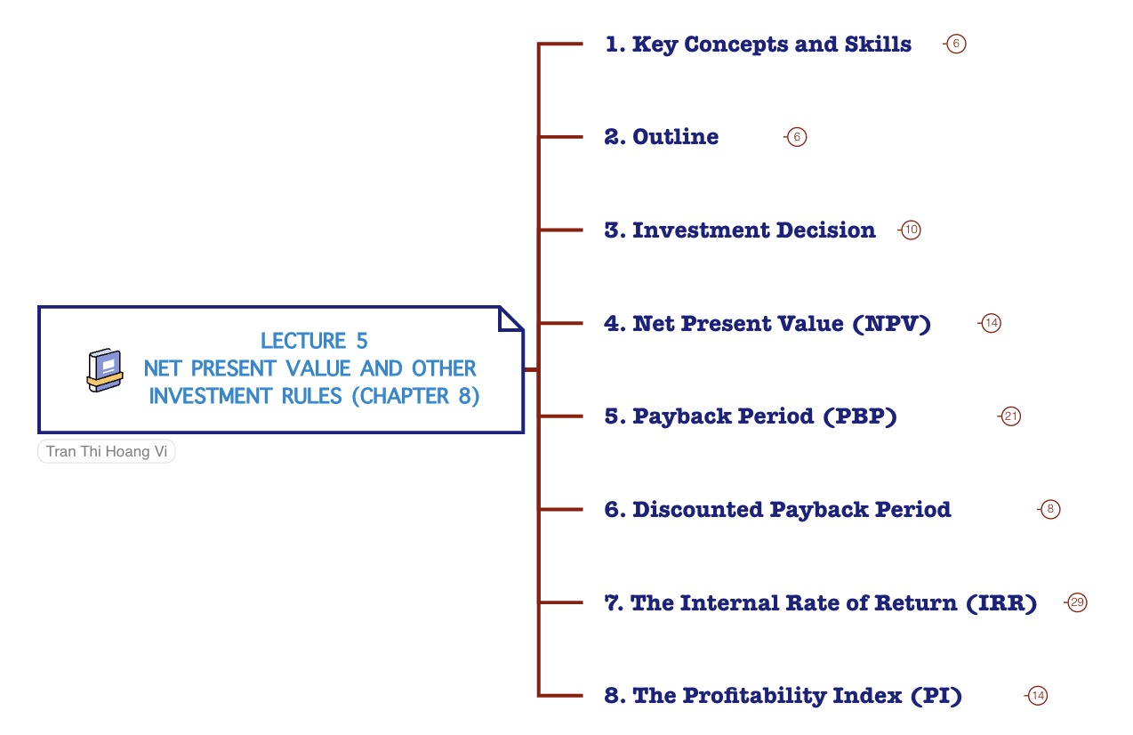

Slide 3
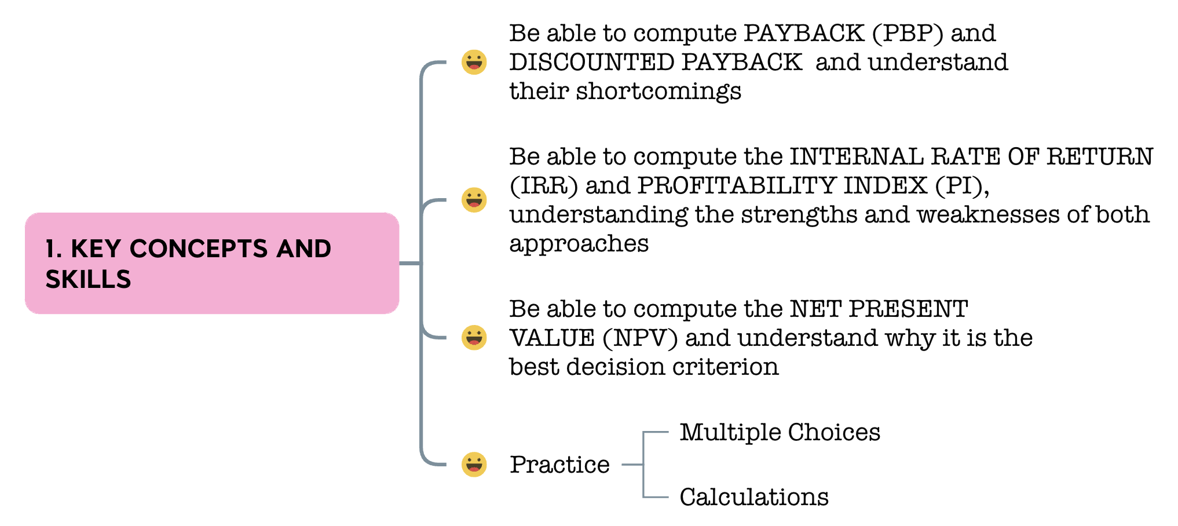

Slide 4
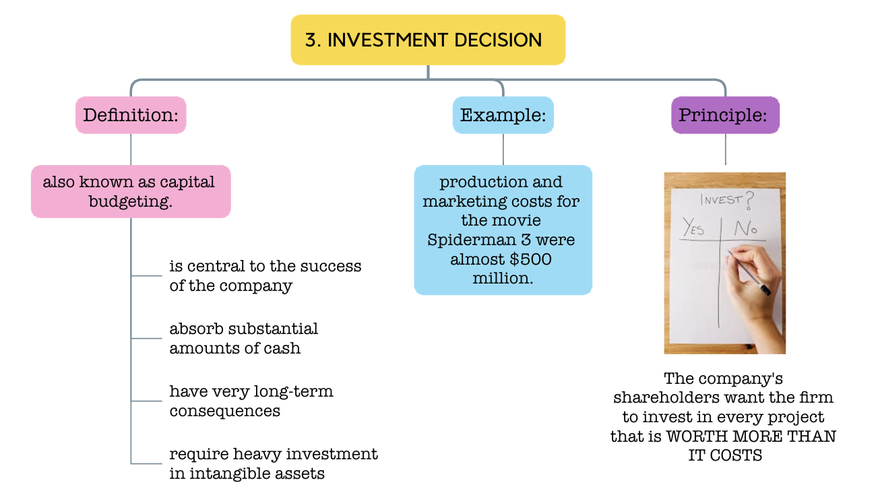

Slide 5
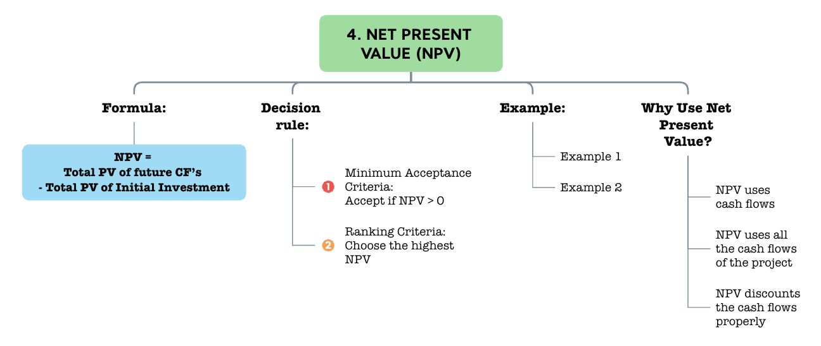

Slide 6
Năm | Đầu tư ban đầu | Dòng tiền vào
0 | 350.000
1 |  | 16.000
2 |  | 16.000
3 |  | 466.000
Tổng cộng
NPV | ???
 |  | Tỷ lệ chiết khấu: 7%
Ví dụ 1:

Slide 7
Ví dụ 2: Nếu suất chiết khấu = 20%, tính NPV của dự án H và K
Năm | Đầu tư ban đầu dự án H | Đầu tư ban đầu dự án K | Dòng tiền vào của H | Dòng tiền vào của K
0 | 400 | 300 | _ | _
1 | 400 | 500 | _ | _
2 | _ | _ | 340 | 290
3 | _ | _ | 360 | 320
4 | _ | _ | 300 | 380
5 | _ | _ | 300 | 380
6 | _ | _ | 220 | 224
7 | _ | _ | 200 | _
Tổng cộng | 800 | 800 | 1.720 | 1.594

Slide 8
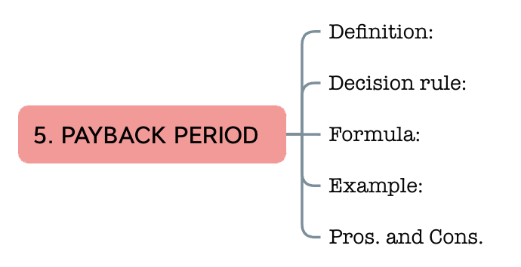

Slide 9
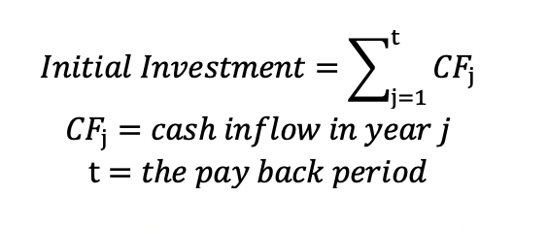
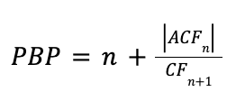
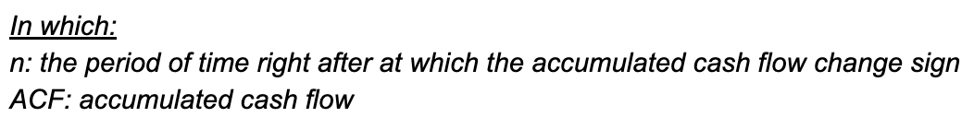
Định nghĩa: Thời gian hoàn vốn của dự án là khoảng thời gian trước khi bạn thu hồi được khoản đầu tư ban đầu của mình.
Quy tắc hoàn vốn : một dự án sẽ được chấp nhận nếu thời gian hoàn vốn của nó nhỏ hơn thời gian hoàn vốn được chỉ định.
Công thức:

Slide 10
Ví dụ 1: Thời gian hoàn vốn của mỗi dự án sau là bao nhiêu?
Dự án | Dòng tiền
 | Năm: 0 | 1 | 2 | 3 | 4
MỘT | -5000 | 1000 | 1000 | 3000 | 0
B | -1000 | 0 | 1000 | 2000 | 3000
C | -5000 | 1000 | 1000 | 3000 | 5000

Slide 11
Ví dụ 2: Dự án X và Y có cùng mức đầu tư ban đầu là 1 tỷ đồng, dòng tiền vào và vốn đầu tư ban đầu được thể hiện như sau. Tính thời gian hoàn vốn của dự án.
Năm | Đầu tư ban đầu |  | Dòng tiền
 | Dự án X | Dự án Y | Dự án X | Dự án Y
0 | 1.000 | 1.000 | -1.000 | -1.000
1 |  |  | 320 | 245
2 |  |  | 350 | 245
3 |  |  | 400 | 380
4 |  |  | 400 | 380
5 |  |  | 400 | 380
6 |  |  |  | 380
7 |  |  |  | 380
số 8 |  |  |  | 380
Tổng cộng | 1.000 | 1.000 | 870 | 1.770

Slide 12
Nhược điểm: Thời gian hoàn vốn có thể dẫn đến những quyết định vô nghĩa.
  nó không xem xét bất kỳ dòng tiền nào đến sau thời gian hoàn vốn.
  nó có tầm quan trọng như nhau đối với tất cả các dòng tiền đến trước thời hạn
  nó phải quyết định một khoảng thời gian giới hạn thích hợp.
Thuận lợi:
  Dễ hiểu

Slide 13
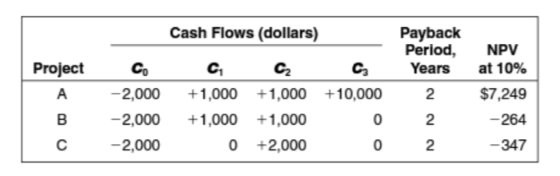
Ví dụ 3:

Slide 14
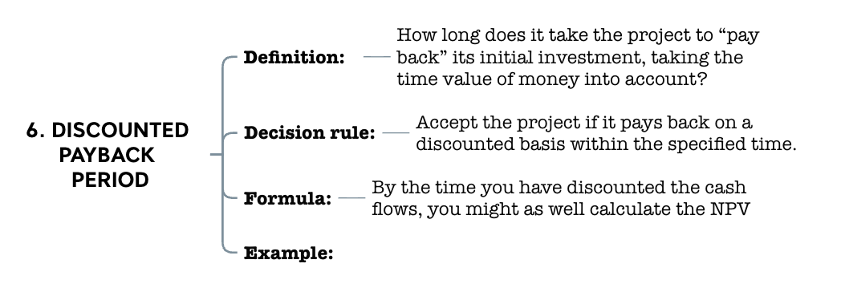

Slide 15
Ví dụ: Tính thời gian hoàn vốn có chiết khấu. Giả sử tỷ lệ chiết khấu là 15%
Năm | 0 | 1 | 2 | 3 | 4
CF | -500 | 200 | 200 | 200 | 250

Slide 16
7. Tỷ suất hoàn vốn nội bộ (IRR)
IRR: tỷ lệ chiết khấu làm cho NPV về 0
Tiêu chí chấp nhận tối thiểu:
  Chấp nhận nếu IRR vượt quá lợi nhuận yêu cầu
Tiêu chí xếp hạng:
  Lựa chọn phương án có IRR cao nhất

Slide 17
7. Tỷ suất hoàn vốn nội bộ (IRR)
Nhược điểm:
  Không phân biệt giữa đầu tư và vay mượn
  IRR có thể không tồn tại hoặc có thể có nhiều IRR
  Các vấn đề với đầu tư loại trừ lẫn nhau
Thuận lợi:
  Dễ hiểu và giao tiếp

Slide 18
7. Tỷ suất hoàn vốn nội bộ (IRR)
Ví dụ: Xét dự án sau:
$50
100 USD
$150
0
1
2
3
-$200
Tỷ suất hoàn vốn nội bộ của dự án này là 19,44%

Slide 19
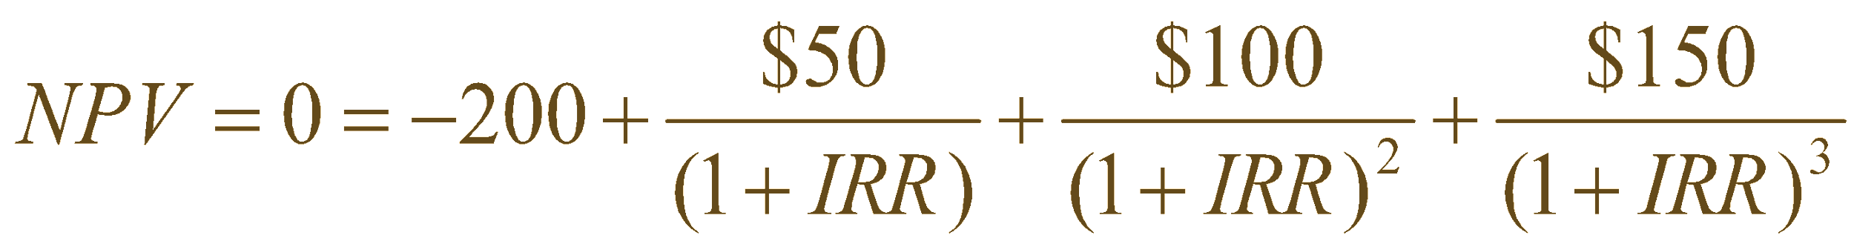
7. Tỷ suất hoàn vốn nội bộ (IRR)
=> IRR = 19,44%
Nếu chúng ta vẽ đồ thị NPV so với tỷ lệ chiết khấu, chúng ta có thể thấy IRR là điểm chặn trục x.

Slide 20
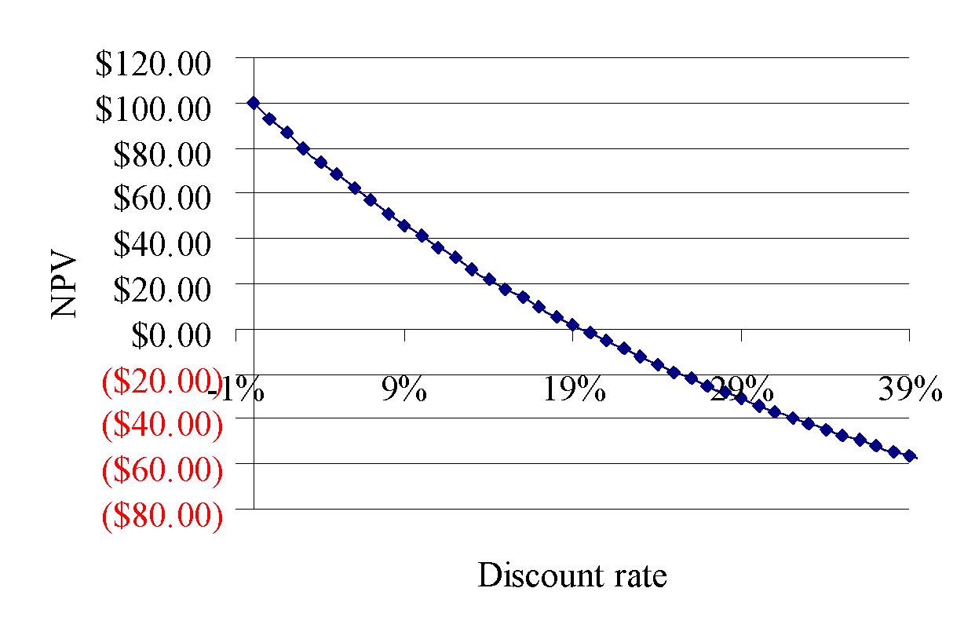
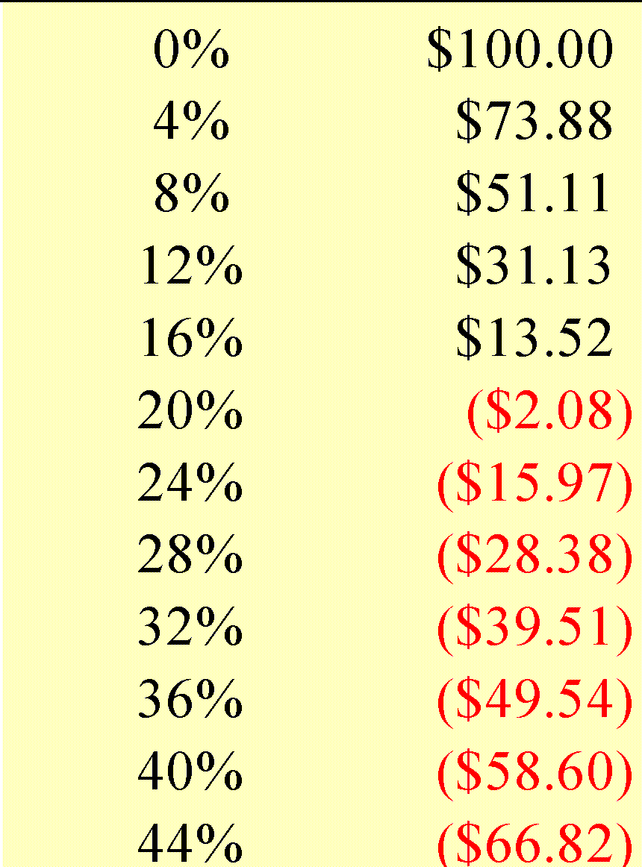
7. Tỷ suất hoàn vốn nội bộ (IRR)

Slide 21
Các vấn đề với IRR
Vấn đề 1: Nhiều IRR
Vấn đề 2: Các dự án loại trừ lẫn nhau
Vấn đề 3: Vấn đề thời gian

Slide 22
Vấn đề 1: Nhiều IRR
Có hai IRR cho dự án này:
$200 $800
0 1 2 3
- 800 USD
-$200
IRR1 = 0%; IRR2 = 100%
Chúng ta nên sử dụng cái nào?

Slide 23
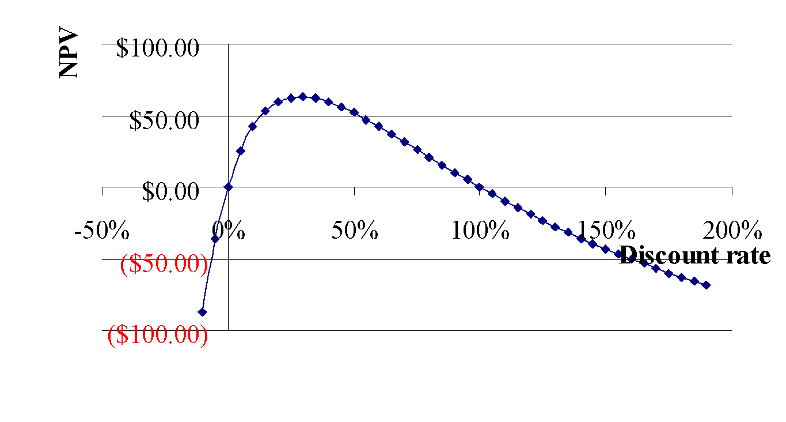
Vấn đề 1: Nhiều IRR

Slide 24
IRR đã sửa đổi
Tính giá trị hiện tại ròng của tất cả các dòng tiền sử dụng lãi suất đi vay.
Tính giá trị tương lai ròng của tất cả các dòng tiền sử dụng tỷ lệ đầu tư.
Tìm tỷ suất lợi nhuận tương đương với các giá trị này.
Lợi ích: câu trả lời duy nhất và tỷ lệ vay và tái đầu tư cụ thể

Slide 25
Vấn đề 2: Các dự án loại trừ lẫn nhau
Các dự án loại trừ lẫn nhau: chỉ có thể chọn MỘT trong số các dự án tiềm năng, ví dụ: mua lại một hệ thống kế toán.
  XẾP HẠNG tất cả các lựa chọn thay thế và chọn phương án tốt nhất.
Dự án độc lập: việc chấp nhận hay từ chối một dự án không ảnh hưởng đến quyết định của các dự án khác.
  Phải vượt quá tiêu chí chấp nhận TỐI THIỂU

Slide 26
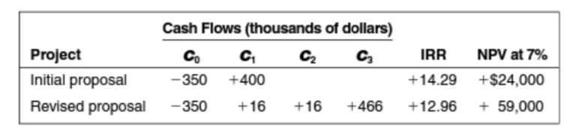
Vấn đề 2: Các dự án loại trừ lẫn nhau

Slide 27
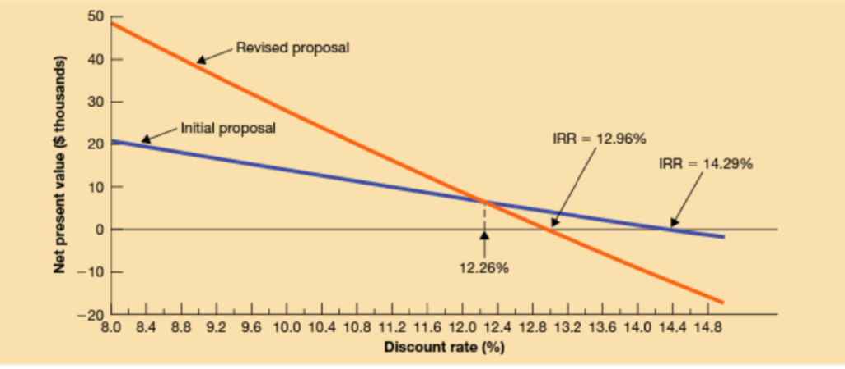

Slide 28
Vấn đề 3: Vấn đề thời gian
10.000 USD 1.000 USD 1.000 USD
Dự án A
0 1 2 3
-10.000 USD
1.000 USD 1.000 USD 12.000 USD
Dự án B
0 1 2 3
-10.000 USD

Slide 29
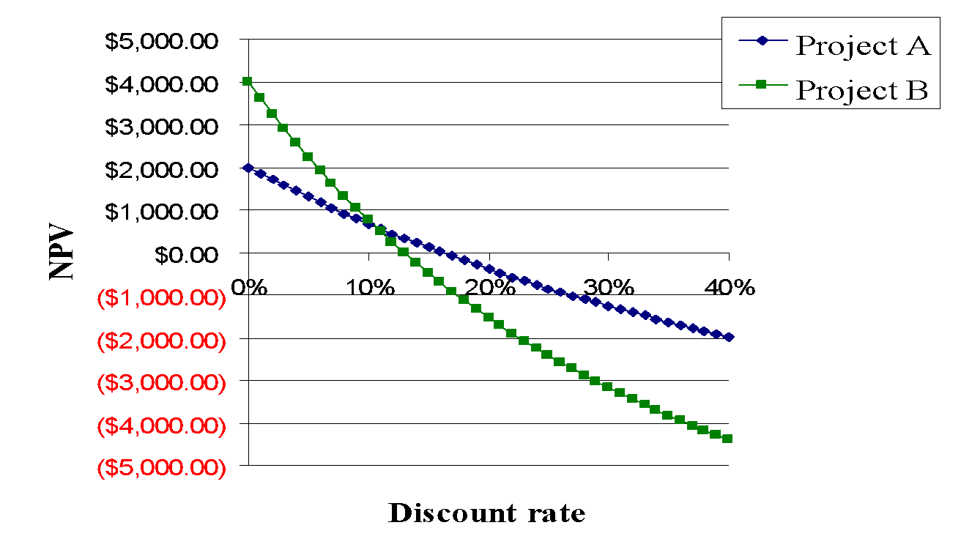
Vấn đề 3: Vấn đề thời gian
10,55% = tỷ lệ chéo
16,04% = IRR _{A}
12,94% = IRR _{B}

Slide 30
NPV so với IRR
NPV và IRR nhìn chung sẽ đưa ra quyết định giống nhau.
Ngoại lệ:
  Dòng tiền không thông thường – dấu hiệu dòng tiền thay đổi nhiều lần
  Dự án loại trừ lẫn nhau
    Đầu tư ban đầu có sự khác biệt đáng kể
    Thời điểm của dòng tiền có sự khác biệt đáng kể

Slide 31
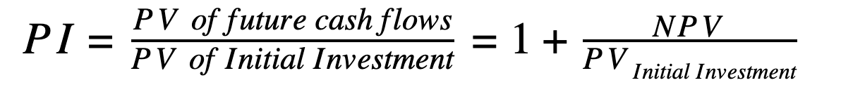
8. Chỉ số khả năng sinh lời (PI)
Tiêu chí chấp nhận tối thiểu:
  Chấp nhận nếu PI > 1
Tiêu chí xếp hạng:
  Chọn phương án thay thế có PI cao nhất

Slide 32
8. Chỉ số khả năng sinh lời (PI)
Ví dụ:
Dự án | Chảy
 | C0 | C1 | C2
MỘT | -$20 | $70 | $10
B | -10 | 15 | 40

Slide 33
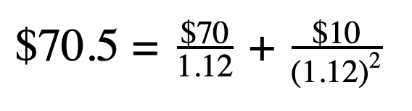
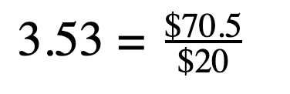
8. Chỉ số khả năng sinh lời (PI)
Ví dụ (Trả lời):
Dự án | Chảy |  |  | PV @ 12% dòng tiền sau khoản đầu tư ban đầu | Chỉ số lợi nhuận | NPV @ 12%
 | C0 | C1 | C2
MỘT | -$20 | $70 | $10 | $70,5 | 3,53 | $50,5
B | -10 | 15 | 40 | 45,3 | 4,53 | 35,3
Giá trị hiện tại của dòng tiền sau khoản đầu tư ban đầu là:
Chỉ số khả năng sinh lời:

Slide 34
8. Chỉ số khả năng sinh lời (PI)
Nhược điểm:
  Các vấn đề với đầu tư loại trừ lẫn nhau
Thuận lợi:
  Có thể hữu ích khi quỹ đầu tư sẵn có bị hạn chế
  Dễ hiểu và giao tiếp
  Quyết định đúng đắn

Slide 35

Kết thúc bài giảng 5

